Slide 1
Základy muzejní konzervace KOVY
Ing. Alena Selucká
Technické muzeum v Brně, Purkyňova 105, 612 00 Brno
tel.: 541 421 452
e-mail:selucka@technicalmuseum.cz

Slide 2
Úvod
Kovy významně ovlivnily vývoj lidské společnosti – doba měděná, bronzová a železná; :
  Sedm kovů starověku: Au, Cu, Ag, Pb, Sn, Fe, Hg.
  Od 18. stol. Expanze objevů nových kovových prvků: Ni, Zn, Al, Pd, platinové kovy (Pt, Ir, Ru, Os, Rh)
Kovy resp. slitiny kovů se používají pro zhotovení nejrůznějších předmětů a jsou součástí sbírek mnoha muzeí a galerií.
Notes:
Používání kovových materiálů významným způsobem ovlivnilo vývoj celé lidské společnosti. Sedm kovů bylo známo již v prehistorických dobách – zlato, měď, stříbro, olovo, cín, železo a rtuť. Zkušenosti se zpracováváním těchto kovů včetně přípravy jejich slitin umožnilo rozvoj řady řemesel a zhotovování nejrůznějších předmětů (součástí oděvů, šperků, nádob, nástrojů, zbraní apod.). Nejprve byly používány kovy vyskytující se v přírodě v ryzí či téměř ryzí podobě – zlato, stříbro a měď. Zlato, které je součástí křemenných nebo rudných žilách či se nachází v náplavech , vyniká krásnou žlutou barvou a trvalým leskem a lze ho přetvářet tepáním za studena. Velmi brzy proto upoutávalo pozornost nejstarších zlatotepců ke zhotovování různých dekorativních tvarů. Obdobně bylo zpracováváno i stříbro, jeho výskyt v ryzí podobě je ale méně častý. Čisté zlato i stříbro jsou však velmi měkké kovy a nemají kromě aplikací výzdobných prvků větší praktické využití. Výjimkou byla přírodní slitina zlata a stříbra –electrum (elektron), která je tvrdší než samotné ryzí kovy a byla používána pro ražbu nejstarších mincí. U mědi však bylo záhy zjištěno, že lze u ní zvýšit pevnost i tvrdost tepáním za studena. Stejně tak, že následným ohřevem na zvýšenou teplotu (okolo 300 °C) se toto zpevnění ztrácí a mědi se navrací opět tvárnost. Kov zpracovávaný při zvýšené teplotě má tedy jiné vlastnosti, než kov přetvářený při běžné okolní teplotě. Tento rozdíl v chování kovů zůstává i dnes důležitým faktorem při jejich tvarování. Možnost deformačně zpevnit měď (např. údery kamenem, později kladivem) umožnilo její další využití pro zhotovování odolnějších předmětů - zejména nástrojů s pevnějším a tvrdším ostřím. Doba měděná je tedy důležitým mezníkem ve vývoji poznávání kovů.
Nicméně teprve až s objevem získávání kovů z rud, jejich tavením, odléváním a zpracováváním slitin kovů nastal skutečný rozvoj metalurgických procesů a výroba kovových materiálů požadovaných vlastností. Sléváním cínu a mědi byla získána nová slitina – bronz s vyšší pevností a tvrdostí, která mohla být dále kována nebo odlévána do forem různých tvarů. Byla mnohem vhodnější pro výrobu zejména zbraní nebo zemědělského nářadí. Poznatek, že smícháním dvou kovů vznikne slitina zcela nových vlastností odlišných od jednotlivých kovů, je těžištěm doby bronzové a zásadním posunem ve vývoji naší civilizace. Následně přechodem do doby železné dochází k rozšiřování a prohlubování metalurgických znalostí. Výroba ocelí umožnuje použití účinnějších nástrojů a další rozvoj nejrůznějších oborů činnosti. Od 18. století nastává expanze objevů nových kovových prvků, jako jsou platinové kovy, hliník, titan, zinek a další, které přináší další možnosti v postupech zpracování
lehké kovy platinové (ruthenium, rhodium a palladium) a těžké kovy platinové (osmium, iridium a platina).

Slide 3
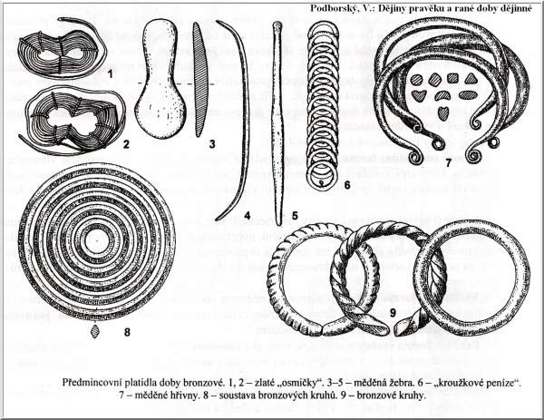
Eneolit - doba měděná
Eneolit (pozdní doba kamenná, doba měděná), 4400/4300 - 2300/2200 př. Kr.
Notes:
ENEOLIT (POZDNÍ DOBA KAMENNÁ, DOBA MĚDĚNÁ)
4400/4300 - 2300/2200 př. Kr.
Eneolit je poslední etapou doby kamenné – jde o období, ve kterém došlo k řadě ekonomických i technologických inovací. Vedle opracování kamene se objevuje i nový materiál – měď, ta však byla zpočátku využívána zejména k výrobě šperků či drobných nástrojů (dlátka, sekerky).

Slide 4
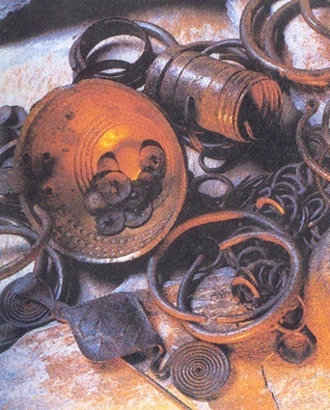
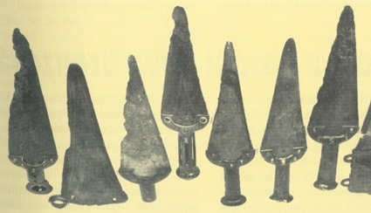
Doba bronzová na našem území 2100 – 700 př. n. l.
Ve světě jsou počátky doby bronzové datována do cca 3 300 př. n. l. (Blízký východ); v Evropě cca 2 500 př. n. l.
Hromadný nález bronzů
v Roudnici n. Labem
Poklad bronzových dýk z Kozích hřbetů
u Horoměřic
Foto: Kronika Českých zemí, Fortuna Print 2003

Slide 5
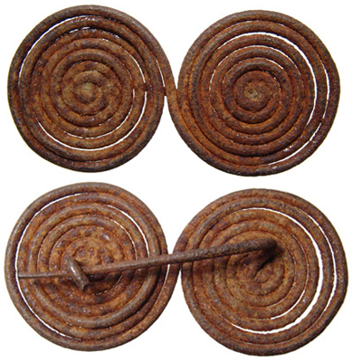
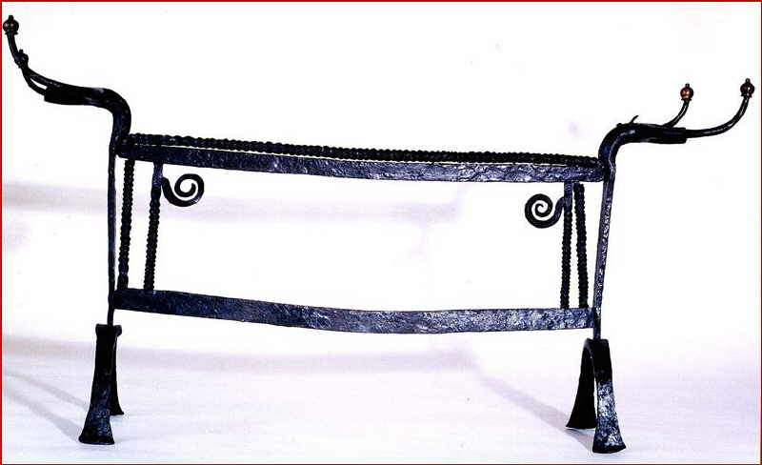
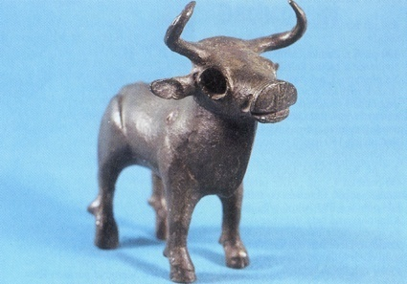
Doba železná
na našem území:
700 – 450 př. n. l. halštatské období
450 př. n. L. – konec starého letopočtu doba laténská (expanze Keltů)
ve světě cca 1400 př. n. l. (Blízký východ)
Železná keltská spona
Železný kozlík ke krbu – pozdní keltský typ
Býčí skála-býček, halštatské období

Slide 6
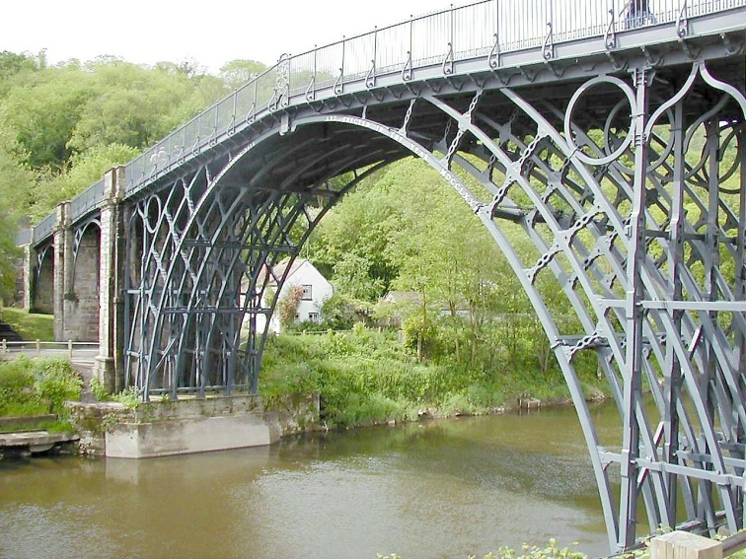
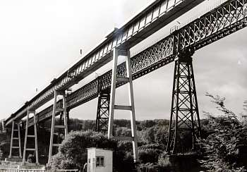
Svářkové železo/ Litina/ocel
Ironbridge, litinový most přes řeku Severn, r. 1779 – symbol průmyslové revoluce v Anglii
Ivančický viadukt, jeden z prvních celokovových mostů ze svářkového železa a litiny v Rakousko-uherské monarchii, r. 1870 (foto z r. 1978)

Slide 7
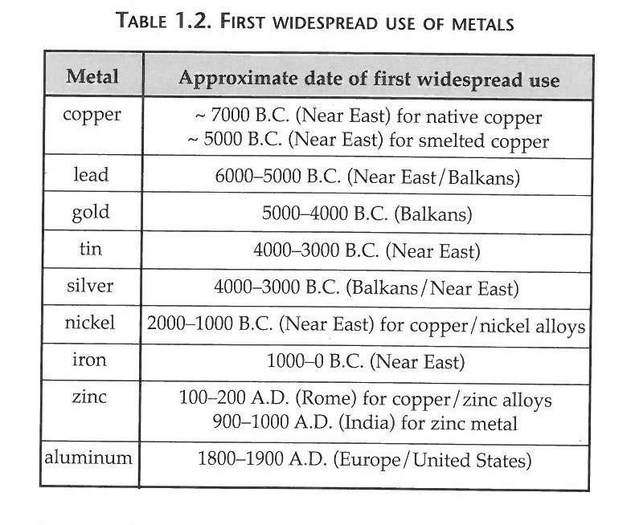
Historie používání kovů
Selwyn, L.: Metals and Corrosion, A Handbook for the Conservation Professional, 2004, s. 6.
Notes:
Nikl poprvé objevil v roce 1751 německý chemik Axel Frederick baron Cronstedt. Nicméně slitiny mědi a niklu byly známé již ve starověku – razily se z ní například řecké tzv. baktrijské mince s obsahem niklu 10 – 15 hm. % (Baktrie – území na východním konci perské říše - dnešního Afganistánu). V souvislosti s průzkumem těchto mincí se předpokládá, že nikl byl importován do Baktrie z Číny, kde se nacházely zdroje polymetalických rud. Viz Mašek Michal: Encyklopedie řecko-baktrijských panovníků z pohledu jejich mincí, 2010. s. 64. .

Slide 8
Kovové předměty ve sbírkách
zbraně
šperky
součástí oděvů
příbory, nádobí
sochy
mince
hodinky
vědecké přístroje
automobily
letadla
zemědělské nástroje
a zařízení
a další

Slide 9
Rozdělení kovů
Železné kovy
  kujné nízkouhlíkové železo (obsah uhlíku C ≤ 0,2 %; svářkové železo C ˂ 0,1 % - produkt nejstaršího hutnického zpracování ze železných rud)
  ocel (0,2 – 2,14 % C)
    Korozivzdorná ocel (nerez) + Cr, Ni, popř. další kovy
  litina (vyšší obsah uhlíku C ˃ 2 %)
Neželezné kovy
  těžké: Cu, Zn, Pb, Sn (bronzy, mosazi, pájky apod.) …
  lehké: Al, Mg, Ti (jejich slitiny) …
Podle dostupnosti
a ceny
  Drahé kovy (Au, Ag, platinové kovy: platina, paladium, iridium, ruthenium, rhodium a osmium)
  Obecné kovy – ostatní kovy něž drahé (např. Fe, Cu, Al, Zn)
Podle stálosti na vzduchu:
  Ušlechtilé (např. Pt, Au, Ag, Pd)
  Neušlechtilé (např. Fe, Zn, Mg)

Slide 10
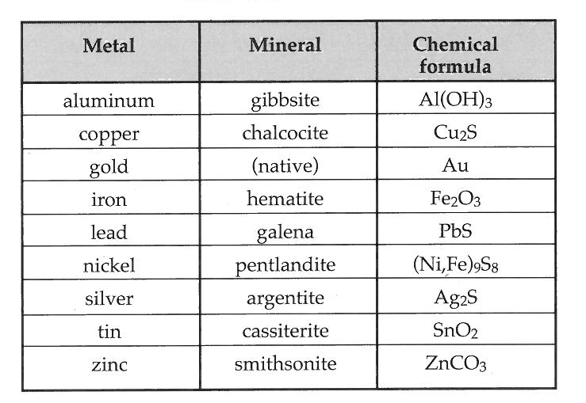
Získávání kovů z rud
Tavení rud
  MO(s) + C(s) M(l) + CO(g)
Notes:
Většina kovů se získává z rud tj. chemických sloučenin, které se v přírodě vykytují jako různé minerály tj. oxidy nebo sulfidy popř. jiné sloučeniny. Pouze zlato, stříbro a měď se vyskytují v přírodě v ryzí formě. Pro přeměnu oxidů kovů v kov je potřeba energie. Proces, který tuto přeměnu umožňuje se nazývá tavení (tavba kovů, metalurgie) – oxidy kovů (MO (s) – solid tj. v tuhém stavu) jsou zahřívány společně s uhlíkem, který působí jako redukční činidlo. Oxidy kovů jsou redukovány na kov za určité teploty, kdy většinou dochází i k jejich natavení (M(l) – liquid tj. v tekutém stavu) . Výsledkem je též uvolňování oxidů uhlíku (CO(g) – gas tj. v plynném stavu). Teplota potřebná k tavení kovů se liší dle přítomnosti jednotlivých kovových prvků. Pokud je takto kov separován z rudy, vyskytuje se v nestabilním stavu (s vysokou energií) a má tendenci se vrátit zpět do stabilního, nízkoenergetického stavu a to mechanismem zvaný koroze (jedná se v zásadě o převrácenou metalurgii).

Slide 11
Vlastnosti kovů
dobrá elektrická a tepelná vodivost
kovový lesk
vynikají řadou mechanických vlastností (pevnost, tvrdost, houževnatost, kujnost a další)
v tekutém stavu je možné je odlévat do forem
v roztoku vytvářejí kladně nabité ionty (korodují)
Notes:
Většina uvedených vlastností je dána charakteristickou chemickou vazbou – kovovou vazbou.

Slide 12
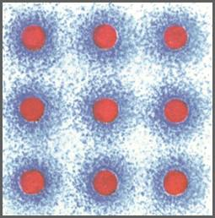
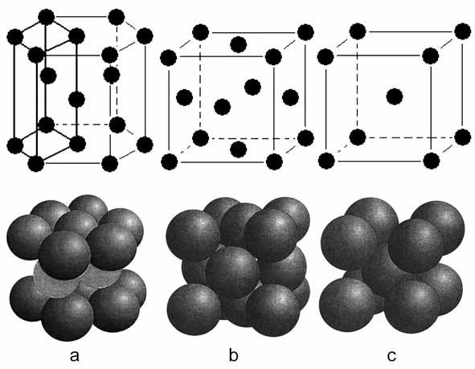
Krystalová struktura kovů
Elektronový mrak – kovová vazba
Hexagonal
(Zn, Cd, Ti)
fcc – face centred cube (Au, Pb, Cu, Al, ……)
bcc – body centred cube (W, Cr, V, Mo)
Notes:
Kovová vazba je charakterizována volně pohyblivými elektrony (elektronovým mrakem) a je typická pro kovy.
Kovová vazba dává kovům některé vlastnosti, jako např. velkou tepelnou a elektrickou vodivost, plasticitu, houževnatost, tepelná vodivost kovů je umožněna volně pohyblivými elektrony, které vnějším zásahem (dodáním tepelné energie) mohou poměrně snadno přejít z oblasti jednoho kationtu do oblasti druhého kationtu, víme, že zahřátí jednoho konce kovové tyče stačí k tomu, aby se po určité době teplo přeneslo i na neohřívaný konec tyče,. Obr. Schéma elektronového mraku.
Veškeré kovy kromě rtuti jsou za pokojové teplopty jsou látky krystalické. Technicky významné kovy krystalizují ve dvou základních typech mřížek:
Šesterečná (hexagonální)– základnou je pravidelný šestiúhelník (Zn, Cd, Ti), šestiboký hranol
Krychlová: plošně středěná – fcc (face centred cube), Au, Pb, Al, Cu, Fe alfa – velmi tvárné kovy
Prostorově středěná – bcc (body centred cube) W, Cr, V, Mo (za studena málo plastické)

Slide 13
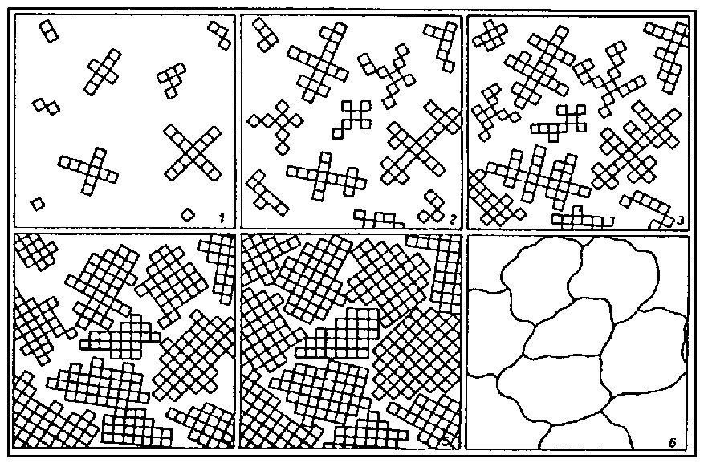
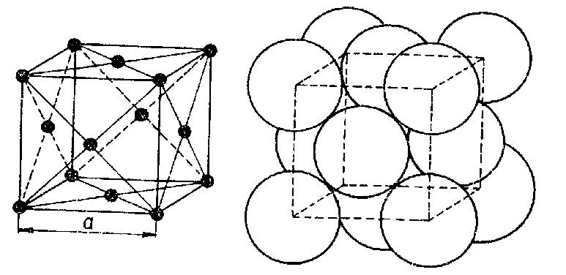
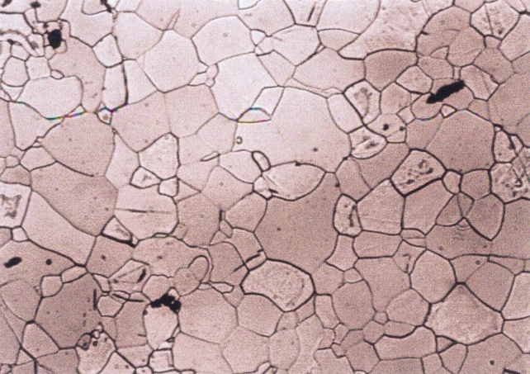
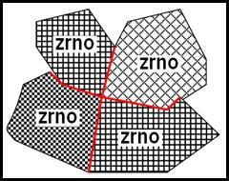
Mikrostruktura kovů
růst krystalů z taveniny kovu
různá orientace krystalických mřížek v polykrystalické látce
feritická struktura - nízkouhlíkové svářkové železo
Notes:
Kovové materiály se skládají většinou z většího počtu krystalů, které tvoří shluk (konglomerát), polykrystalickou strukturu takové látky označujeme jako polykrystalické, na rozdíl od materiálů, které jsou tvořeny jediným krystalem – monokrystalem. Při krystalizaci nevznikají krystaly dokonalého tvaru, ale nepravidelného tvaru, proto jim neříkáme krystaly, ale zrna; jednotlivá zrna se od sebe liší rozdílnou orientací prostorových mřížek, tato náhodná orientace může být usměrněna tvářením za studena, např. tažením nebo válcováním, kováním apod.

Slide 14
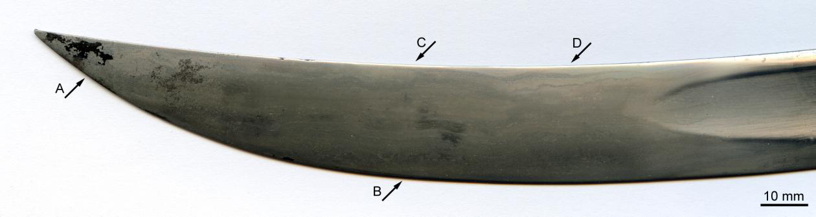
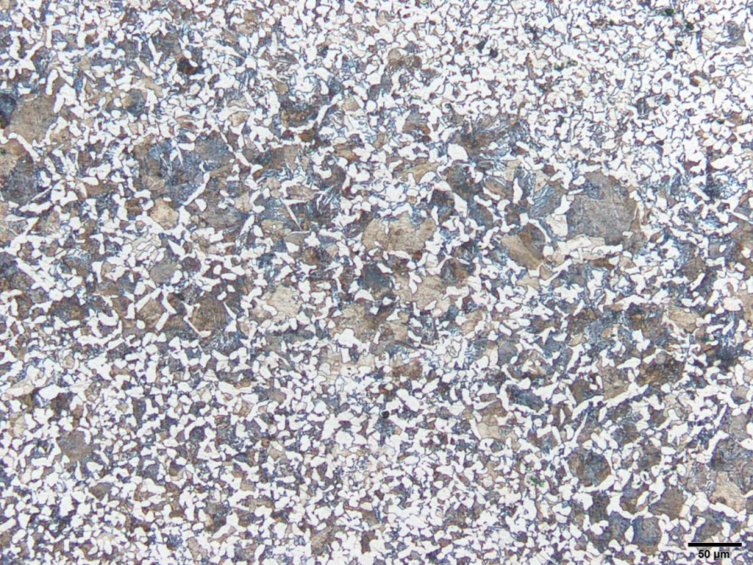
Struktura kovů
Struktura kovů určuje jejich mechanické vlastnosti
Metalografie – studium struktury kovů tj. vnitřní stavby
Vyžíhaná struktura šavle
s rozdílnou hrubostí zrna – čepel je zhotovena kombinací oceli s různým obsahem uhlíku – kovářsky svařovaná
Notes:
Metalografie se zabývá pozorováním a zkoumáním vnitřní stavby neboli struktury kovů a slitin, stanoví, jak tato struktura souvisí s chemickým složením, teplotou a tepelným nebo mechanickým zpracováním, Úspěšné zvládnutí základů metalografie dává technikům a všem kteří se podílejí na výrobě součástí možnost ovlivňovat technologii výroby jak z hlediska volby vhodného konstrukčního materiálu a využití jeho nejlepších vlastností.
Metalografie je invazivní metodou zkoumání vlastností kovů a jejich technologie zpracování. Většinou je nutný odběr vzorků, jejich zalití do pryskyřice, nabroušení, naleptání a pozorování ve světelném mikroskopu. Musí být vždy odůvodněná a pečlivě zvážená v případě zkoumání originálních artefaktů.

Slide 15
Slitiny kovů
Slitiny jsou soustavy tvořené základním kovem a přidanými prvky. Cílem je dosáhnout požadované kombinace vlastností (např. tvárnost, kujnost / pevnost, tvrdost):
  Kombinace dvou kovů (popř. dalších složek): Cu + Sn (bronz), Cu + Zn (mosaz), Sn + Pb (pájka)
  Kombinace kovu a nekovového prvku: Fe + C (ocel, litina), (+ Cr, Ni - nerez ocel)
  Kov + rtuť: amalgám (amalgám zlata, stříbra)
Notes:
Většina kovových předmětů je zhotovena ze slitin kovů.

Slide 16
Technologie zpracování kovů
Tváření (kování, tepání, ohýbání, ražení, lisování, tažení, kovotlačení)
Slévárenství – odlévání kovů do formy
Tepelné zpracování (žíhání, kalení, popouštění, nauhličování, nitridování apod.)
Obrábění (soustružení, frézování, vrtání, …)
Spojování kovů (pájení, svařování, nýtování, rozebíratelné spoje - šrouby)
Povrchové úpravy (pasivace, nátěry, pokovení, výzdobné techniky)
Notes:
Řada postupů zpracování kovů byla známá již v době bronzové a železné : kování, tepání, odlévání kovů, pájení, kovářské svařování, nauhličování, kalení, žíhání …., zlacení stříbření, cínování.

Slide 17
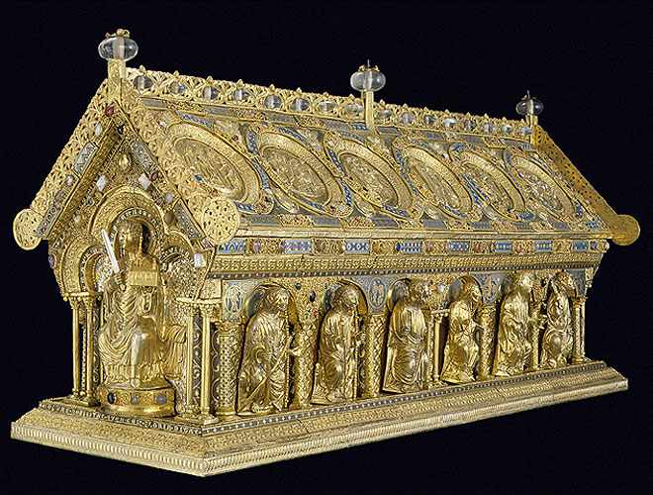
Výzdobné techniky kovů
cizelování, tepání, repoussé
inkrustace: plátování a tauzie -
vykládání podkladního kovu měkčím kovem (většinou zlatem, stříbrem, mědí, cínem)
ražením/lisování
klenotnické techniky (fasování kamenů)
rytí /gilošování
niello
lept
Filigrán /granulace
smaltování - emailování
damaskování
pokovování
(zlacení, stříbření, cínování)
patinování, barvení kovů
Ukázky technik: www.svatymaur.cz (tepání,cizelování, ražení, filigrán, email)
Notes:
(Pozn. marketérie – vykládání dřeva želvovinou, mosazí, cínem, slonovinou, mědí …; intarzie je označení pro vykládání dřeva různým dřevem)
Vyhledejte si na internetu ukázky výzdobných technik kovů ze sbírek muzeí např. sbírky on-line Moravské galerie nebo British muzea

Slide 18
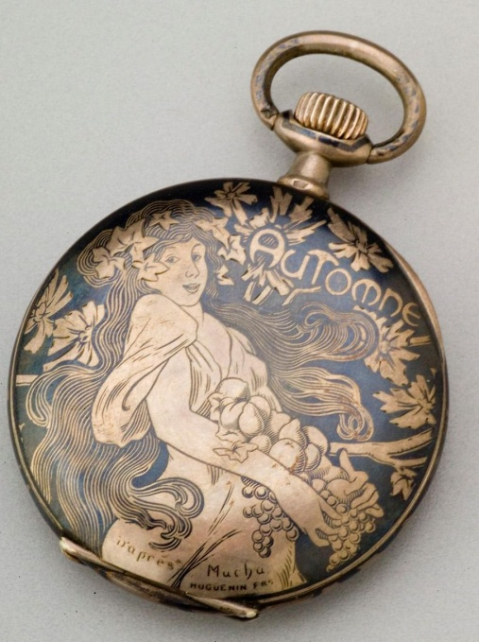

Niello
Tavně-inkrustační proces – směs sulfidů kovů (Ag, Cu, Pb) se nanesou na připravený (vyrytý) kovový povrch a plamenem se nataví .
Zlato – niello“: Kapesní hodinky, Švýcarsko, 1902, UPM Praha
Notes:
Příprava niella – taví se stříbro, měď olovo se sírou (vysoká teplota okolo 100% °C, nechá s ezchládnout a rozdrtí se na prášek)
Připraví se povrch – rytím, leptáním, tepáním – nanese se niello a poté se opět taví při nižších teplotách (°obdobně jako smalty ? 800 °C) – dojde k přitavení niella ke kovu.
Restaurování – čištit pouze mechnicky, doplnění lakem s černým pigmentem,.

Slide 19
Možnosti identifikace kovů
Barva kovů
Barva korozních produktů
Výrobní techniky (tváření/odlévání, obrábění, spojování, povrchová úprava vč. výzdobných technik, )
Značení, výrobní značky, puncy, chemické složení dle norem
Magnetické vlastnosti (magnetické kovy: Fe, Ni, Co)
Hustota
Analytické metody identifikace (XRF, SEM-EDS, XRD, metalografie a další)
Notes:
Identifikace kovových materiálů začíná u znalosti barvy kovu (lesklá bílá ocel, červená měď, ..), která se ale mění vlivem tvorby korozních produktů (oranžová rez, černé sulfidy stříbra, zelené uhličitany mědi ..). Mění se i vlivem umělé patinace, barvení či pokovením, smaltováním nebo jinou povrchovou úpravou. Některé kovy se více hodí na odlévání (bronzy, litina apod.), jiné na tváření tepáním, kováním apod. (kujné železo, měď, …). Používají se rovněž charakteristické výzdobné techniky – např. niello (černá vrstva sulfidů stříbra) u stříbrných předmětů, tauzování zlatem, stříbrem mědí, mosazí, smaltování mědi, zlata, stříbra, ale i železa.

Slide 20
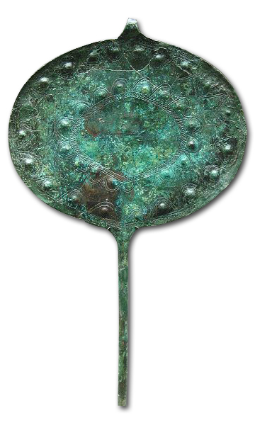
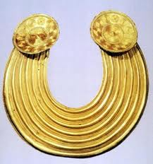
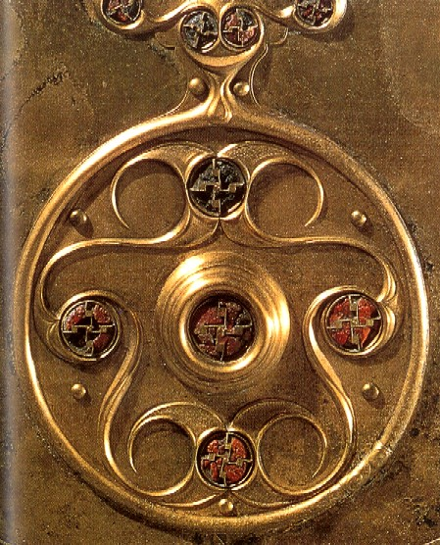
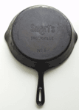
Barva kovů a jejich korozních produktů
Zlatý šperk
Bronzové zrcadlo se zelenou patinou
Litinové nádobí
Bronzový štít s lesklou načervenalou barvou (zdobeno smalty)

Slide 21
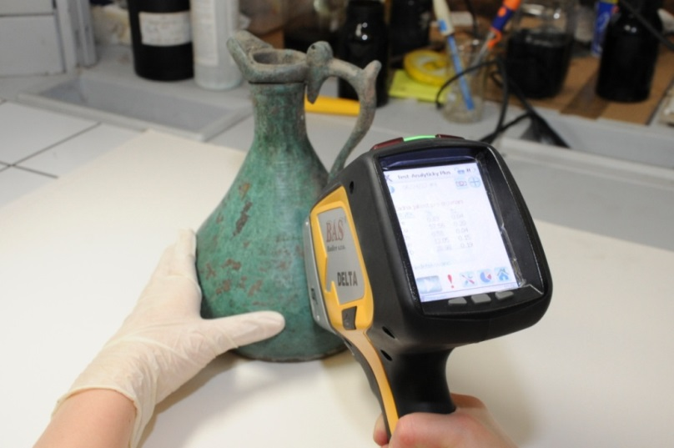
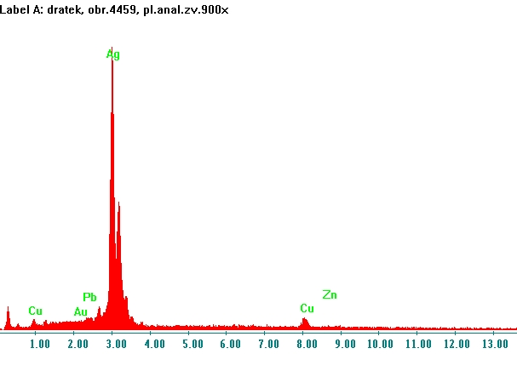
Instrumentální metody analýzy
Elementární analýzy – chemické složení prvků (např. XRF – neinvazivní rentgen-fluorescenční spektrometrie, SEM-EDS tj. skenovací elektronová mikroskopie ve spojení s energiově disperzní spektrometrií (mikrosondou)
Element | Wt [%]
Ag | 89,18
Cu | 7,51
Pb | 1,27
Zn | 1,45
Au | 0,59
Notes:
Elementární analýzy měří složení chemických prvků. Mezi rozšířené metody patři neinvazivní XRF analýza povrchu materiálů (viz obrázek).

Slide 22
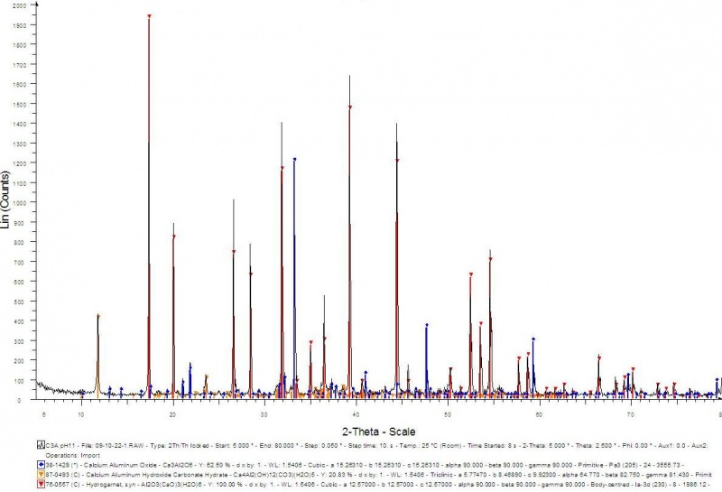
Instrumentální metody analýzy
Strukturní – fázová analýza (metalografie, RTG difrakce)
Notes:
Strukturní analýzy se zabývají identifikací mikrostruktury kovů (metalografie); patří sem i RTG difrakce, která se používá k určení druhů korozních produktů (např. malachitu, kupritu apod.).

Slide 23
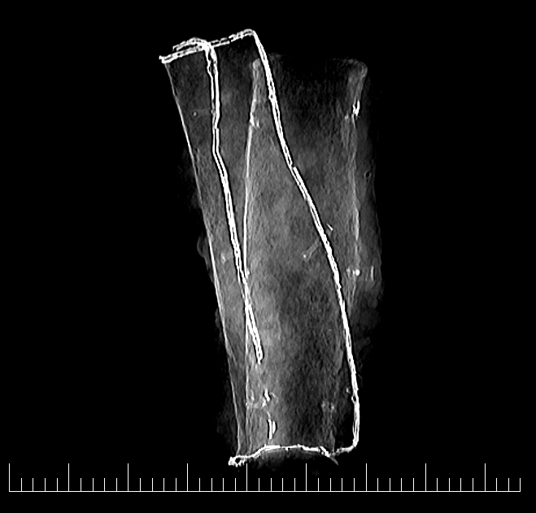
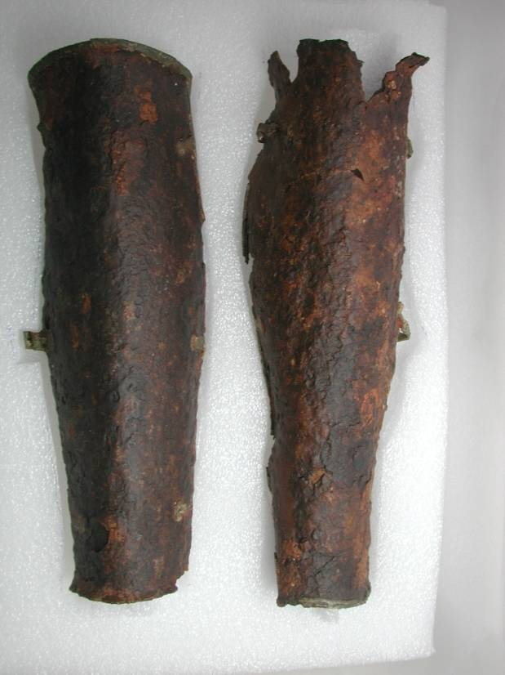
Tomografie
římské náholenice
Notes:
V konzervátorství se velmi využívají rovněž diagnostické metody – rentgenografie, tomografie pro zjišťován stavu poškození artefaktů, ale rovněž průzkumu kombinace materiálů – viz železné římské náholenice plátované mědí po jejich okrajích (jednotlivé materiály pohlcují rtg záření různě – dle jejich tloušťky, ale i chemického složení, a vytváří se charakteristický kontrast).

Slide 24
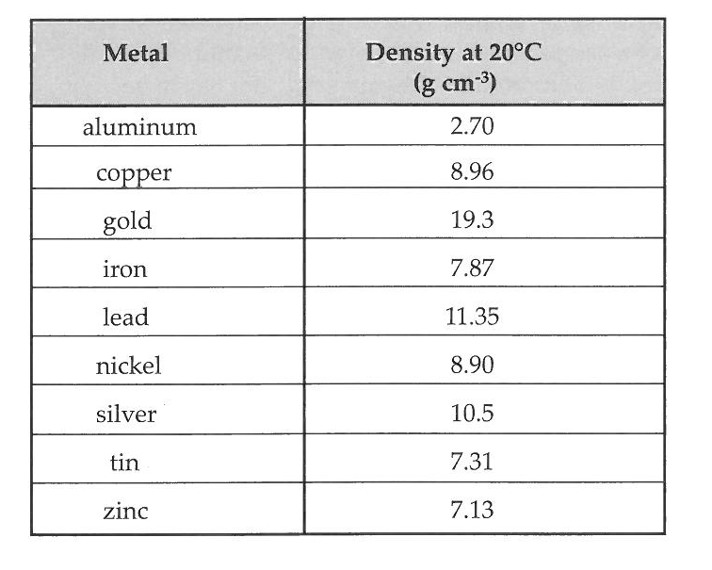
Hustota kovů (g.cm-3)
        (hmotnost na vzduchu) x (hustota kapaliny)
Hustota předmětu = (hmot. na vzduchu) – (hmot. v kapalině)
Voda – 0,998 g/cm3
Ethanol – 0,789 g/cm3
Notes:
Hustota představuje poměr hmotnosti na objem
Hustota je charakteristickou vlastností každého kovu (Tab.I). Na základě hustoty lze technicky používané kovy rozdělit kovy do tří skupin: lehké kovy s hustotou 1,7 – 4,5 g/cm³. Sem patří hořčík, hliník a titan. Další kategorií jsou kovy s hustotou 7 – 9 g/cm³, tedy například zinek, železo, nikl, měď. Mezi nejtěžší kovy s hustotou přesahující 10 g/cm³ patří mimo jiné zlato, olovo a wolfram.
Provedeme vážení předmětu na vzduchu a ve vodě, ve které je předmět nadlehčován silou, která se rovná hmotnosti vody tělesem vytlačené.
Rozdíl hmotnosti předmětu na vzduchu a ve vodě při hustotě vody 1 g/cm3 udává objem předmětu.
Měření hustoty kovů se může používat v muzejní praxi u mincí a obdobných drobnějších předmětů.

Slide 25
Magnetické vlastnosti
Fe, Ni, Co – silně magnetické kovy
(některé slitiny těchto kovů mohou magnetické vlastnosti ztrácet např. 34Cu-66Ni (Monelův kov) zahřátím na vyšší teplotu
Korozní produkty železa (rez) jsou ale nemagnetické, kromě magnetitu Fe₂O_{3(oxid železnato-železitý)}
Většina neželezných kovů (kromě Ni, Co) jsou nemagnetickými! – lze jednoduše ověřit reakcí na magnet.
Notes:
Monel či Monelův kov je slitina niklu a mědi. Název Monel je registrován jako trademark americké firmy Special Metals Corporation. Monel vyrobil v roce 1901 Robert Crooks Stanley, slitinu pojmenoval po tehdejším prezidentu firmy Ambrose Monellovi.
Monel vykazuje výborné mechanické vlastnosti a chemickou odolnost v náročném prostředí, např. v dlouhodobém kontaktu se slanou vodou, ale i v chemickém průmyslu. Často bývá využit tam, kde již nedostačují vlastnosti nerezových ocelí.

Slide 26
Nejčastější druhy poškození
Mechanické poškození
  poškrábání
  deformace
Fyzikálně - chemické poškození
  Koroze: chemická a elektrochemická
Notes:
Podle mechanismu průběhu koroze rozdělujeme korozi na chemickou a elektrochemickou. Chemická koroze probíhá v suchém prostředí, bez přítomnosti elektrolytu – v praxi se jedná o korozi v plynech za vyšších teplot (opal – oxidace za vyšších teplot, schopnost kovu odolávat za vyšších teplot = žáruvzdornost).
Protože jsou kovy elektricky vodivé a jsou často vystaveny účinkům vodných elektrolytů, je koroze téměř vždy jejich elektrochemická přeměna anodickým rozpouštěním.

Slide 27
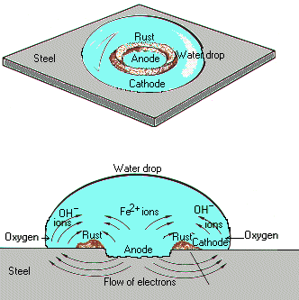
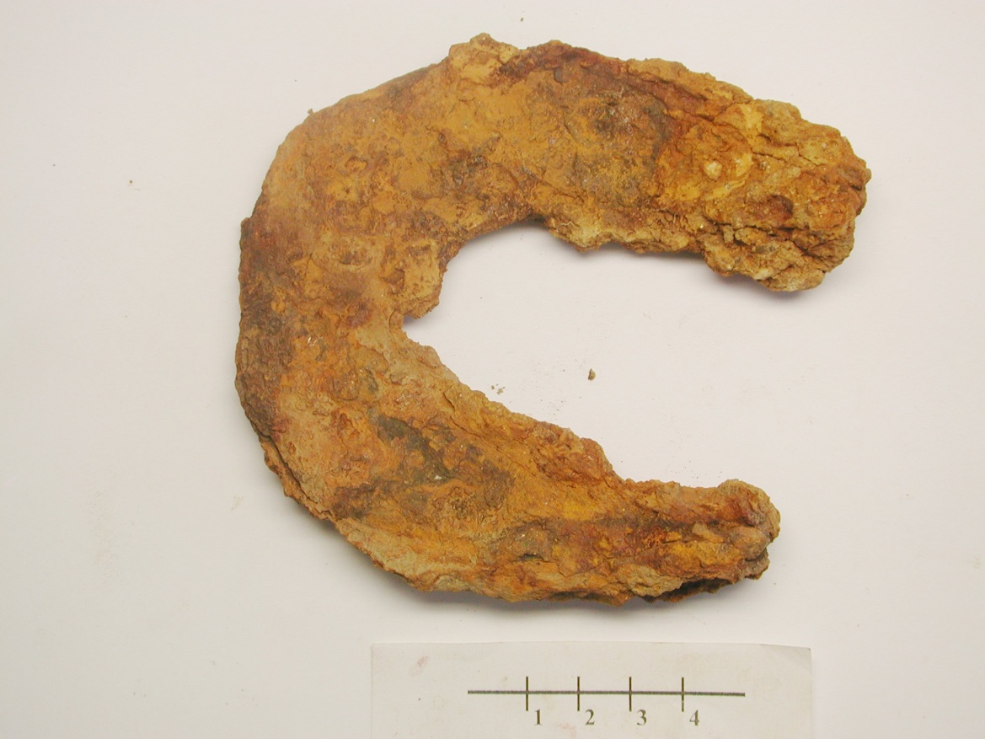
Koroze kovů na příkladu železa v kapce vody
    Oxidace:
    Fe → Fe²⁺ + 2e⁻
    ^{Redukce:}
v neutrálním prostředí (při kontaktu se vzdušnou atmosférou)
O₂ + 2 H₂0 + 4 e⁻ → 4 (OH) –
v kyselém prostředí
O₂ + 4H+ + 4 e⁻ → 2Η₂Ο
Fe ²⁺ + 2 OH ⁻ → Fe(OH)₂
Fe(OH)₂ + H₂O + 1/2 O₂ → Fe(OH)₃
Notes:
Koroze je fyzikálně-chemická interakce kovu s okolním prostředí, která vede ke změně vlastností kovů a jejich přeměne v korozní produkty tedy minerály, z kterých se kovy získávají (jak jsme si řekli, jedná se v zásadě o převrácenou metalurgii). V přítomnosti vody (tj. i vzdušné vlhkosti) probíhají elektrochemické děje, jejichž podstatou je vznik korozního makro nebo mikro článku, v rámci kterých se dějí oxidační a redukční reakce. Probíhá v elektricky vodivém prostředí.
Příčinou koroze je tedy tvorba korozního galvanického článku. Vznikne vodivé spojení mezi látkou, která vystupuje jako anoda, a látkou, která je katodou. Materiál, který je v článku anodou, se oxiduje, a tedy koroduje. Aby mohlo probíhat další rozpouštění, musí být elektrony uvolněné při oxidaci nějakým způsobem spotřebovány, jinak dojde k tzv. polarizaci elektrody. Polarizace vede ke zpomalení či zastavení anodické oxidace. Látky, které elektrony odebírají, plní funkci depolarizátoru. Mohou to být i částice v roztoku schopné elektrony přijímat, například kationty vodíku nebo atomy kyslíku. Železnaté kationty uvolněné do roztoku reagují za vzniku hydroxidu železnatého Fe(OH)₂
, který je dále oxidován na hydroxid železitý Fe(OH)₃ . Hydroxid železitý je podstatou rzi, která se odlupuje z povrchu oceli a umožňuje tím další průběh koroze.

Slide 28
Ochrana proti korozi
Snížení relativní vlhkosti vzduchu (optimálně pod 60 % i méně)
Udržovat stabilní teplotu cca 10 – 25 °C, zabránit poklesu teploty pod 0 °C
Odstraňovat stimulátory koroze (chloridové soli, oxid siřičitý, ozón, oxidy dusíku, těkavé organické látky) – filtrací vzduchu, umístěním aktivního uhlí do vitrín nebo jiných chemisorpčních médií
Používat vždy ochranné rukavice (zabránit kontaktu s lidským potem)
Udržovat čistotu bez prachu
Zabránit vzájemnému kontaktu kovů s různou ušlechtilostí

Slide 29
Literatura
Kol. autorů: Konzervování a restaurování kovů – Ochrana předmětů kulturního dědictví z kovů a jejich slitin, Technické muzeum v Brně, 2011
Storage of Metals: CCI Notes 9/2, Canadian Conservation Institute, 1995
Recognising of Active Corrosion, CCI Notes 9/1, Canadian Conservation Institute, 1997
V. Ustohal: Kovy a slitiny, Moravské zemské muzeum, 1992

Slide 30
Otázky k opakování
Zařaďte chronologicky hlavní kovy z hlediska historie zpracování
Jaké jsou základní skupiny rozdělení kovů?
Jmenujte některé minerály/rudy, z kterých se kovy získávají.
Jaké jsou charakteristické vlastnosti kovů?
Jaké druhy slitin kovů znáte?
Co je to metalurgie a metalografie?
Popište základní technologie zpracování kovů.
Které kovy jsou magnetické?
Co je to koroze kovů a jakým způsobem můžeme zmírnit rizika korozního poškození?

Slide 31
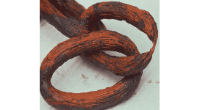
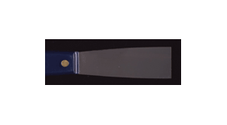
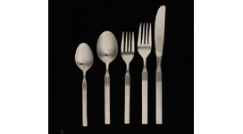
Železo - ferrum Fe
Bod tání 1538 °C, měr. hmot. 7,85 g/cm3, barva bílá, magnetický kov (některé nerez oceli a korozní vrstvy železa jsou nemagnetické)
Svářkové železo (do 0,1 % C), korozní vrstvy mohou mít struktura podobnou jako dřevo , lístkují se
Ocel nekorodovaná má stříbře šedou barvu
Litina – šedo stříbřitá barva (pánev, kříže, nádobí,
Korozivzdorná ocel (nerez ocel) – stříbrná barva (kuchyňské náčiní, dekorativní architekt. prvky, průmysl)

Slide 32
OCEL LITINA
(kujné železo) pod 2% C nad 2% C tvárné, kujné pevná, tvrdá a křehká

Slide 33
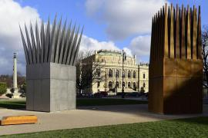
Železo - ferrum Fe
Pomník Jana Palacha v Praze – Dům syna (nerez ocel) a Dům matky (patinující ocel - Corten)
Notes:
Corten – patinující ocel – nízkouhlíková ocel s mědí a fosforem se vyznačuje vznikem tvrdé ochranné korozní vrstvy.

Slide 34
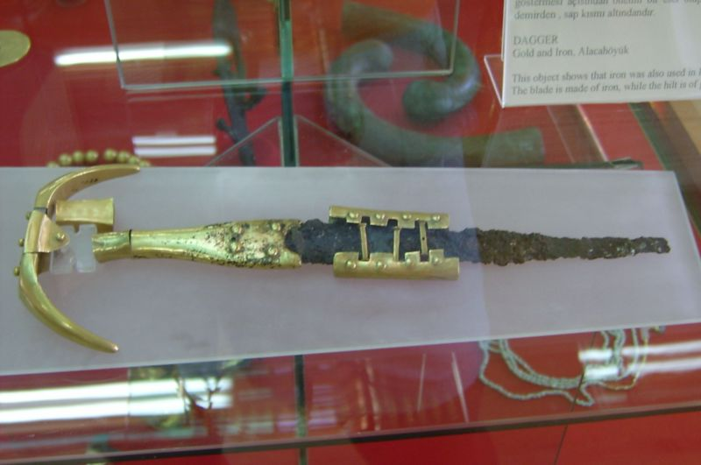
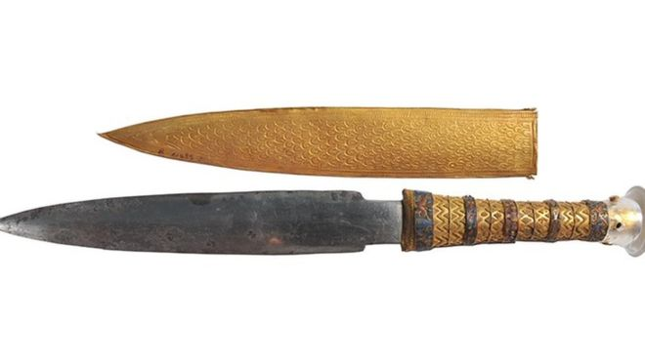
Historie zpracování železa
v ryzí formě se téměř nevyskytuje (pouze meteority – siderit, slitina železa a niklu = meteorické železo);
záměrná výroba – kolem roku 2000 př. n. l. v Anatólii, Blízký východ (nejprve luxusní předměty – zdobené dýky)
Tutanchamonova hrobka (pol. 14. stol. př. n. l.) – železné předměty (dýky z meteorického železa)
od 9. stol.př. n. l. výzbroj asyrské armády (dle písemných pramenů – hliněné tabulky)
postupně rozšíření do Řecka a dál na západ
Tutanchamonova dýka z meteorického železa (Fe + Ni + Co) zdobená zlatou pochvou a rukojetí, Egyptské muzeum v Káhiře, cca pol. 14. stol. BC)
Železná dýka se zlatou rukojetí, naleziště Alaca Höyük, Turecko – Muzeum
v Ankaře; 2350 – 2150 BC)
Notes:
na našem území:
700 – 450 př. n. l. halštatské období
450 př. n. L. – konec starého letopočtu doba laténská (expanze Keltů)
ve světě cca 1400 př. n. l. (Blízký východ)

Slide 35
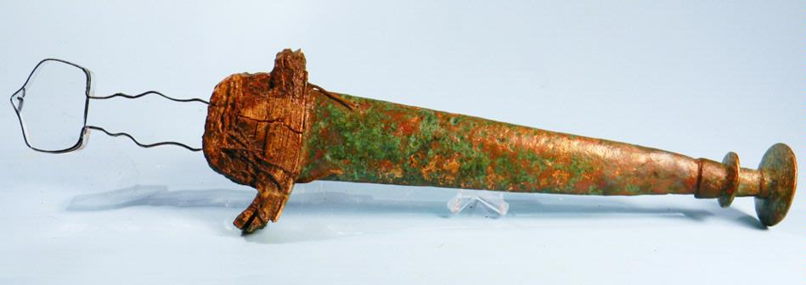
Historie zpracování železa
ve středomoří na ostrově Elba – etruská civilizace (od 9. st. př. n. l.) – šachtová pec cca 120 cm
hlavní rozvoj zpracování železa v Evropě – starší doba železná (halštat, 7. st. př. n. l. – 450 př. n. l. podle hornorakouského města Hallstatt; mladší doba železná – laténské období, 450 př. n. l. - poč. našeho letopočtu podle keltské stanice La Téne u Neuschatelského jezera ve Švýcarsku)
postupně nástup keltského železářství (Britské ostrovy, pevninská Evropa) – zbraně, výstroj, nástroje, šperky
na našem území - 400 př.n.l. – Keltové (šachtová pec se zahloubenou nístějí), kolem Prahy, Moravský kras
slovanské etnikum – 6. stol. n.l. – želechovická pec (u Uničova)
Železný meč, bronzová pochva, villanovská kultura – základ Etrusků

Slide 36
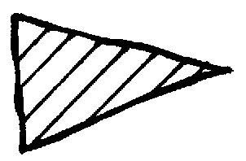
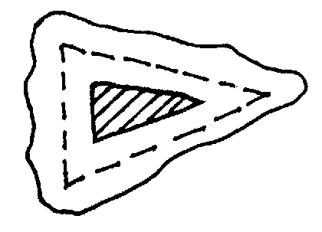
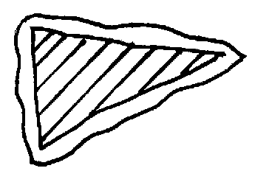
Koroze železa
Rozsah koroze
povrchová koroze
objemné korozní produkty -
velmi slabé kovové jádro; tvar předmětu je tvořen korozními produkty!
korozní produkty + kovové jádro zachované
Notes:
Jedním z klíčových fází konzervátorského průzkumu je posouzení míry poškození korozí – resp. míry zachování kovového jádra. Může se jednat pouze o slabou povrchovou korozní vrstvu (pokud je rovnoměrně vytvořená, pevně zakotvena do podkladu, neodpadává, lze ji považovat za stabilní vrstvu; většinou se na železe vytváří ale objemnější korozní produkty, které jsou zpráškovatěny a odpadávají od povrchu – potom je vhodnější očistit povrchu, ale pouze pokud tvar předmětu je dostatečně tvořen kovem. Pokud přeměna kovu v korozní produkty dosáhne již značné přeměny (viz poslední obrázek vpravo), tj. původní povrch a tvar je již přeměněn na korozní vrstvy a kovové jádro je zmenšené nebo dokonce zcela chybí, nelze korozní vrstvy úplně odstraňovat.

Slide 37
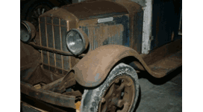
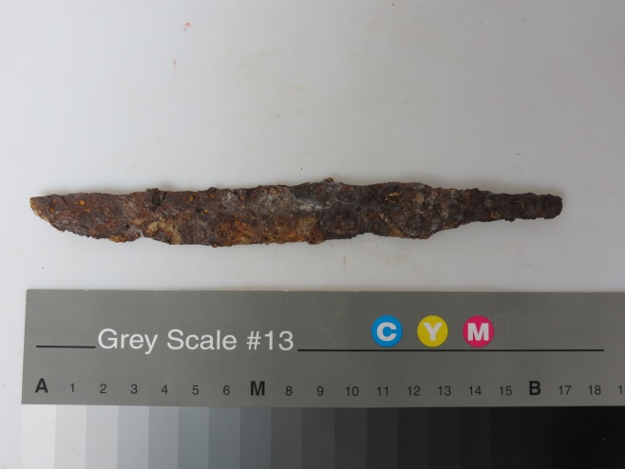
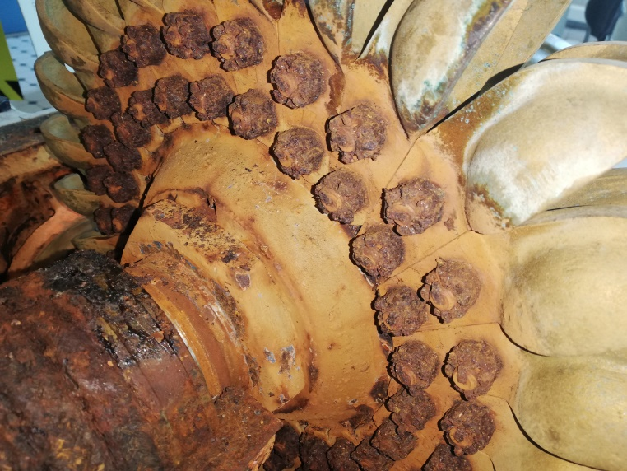
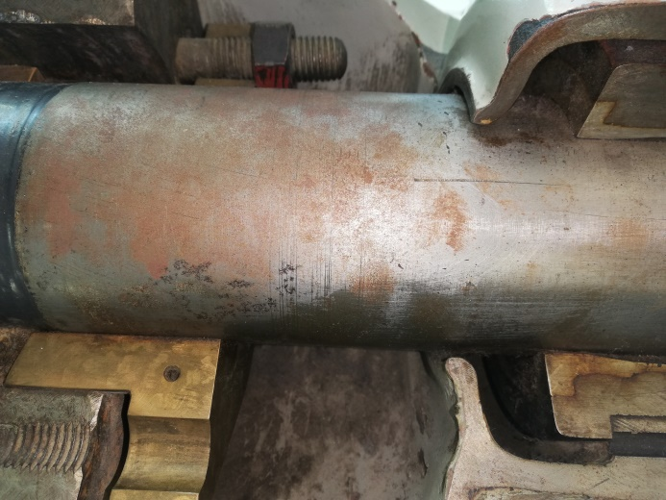
Rozsah koroze
Půdní koroze archeologický nález
Slabé vrstvy rzi vlivem lokálního znečištění povrchu
Objemné korozní vrstvy vlivem zvýšené vlhkosti

Slide 38
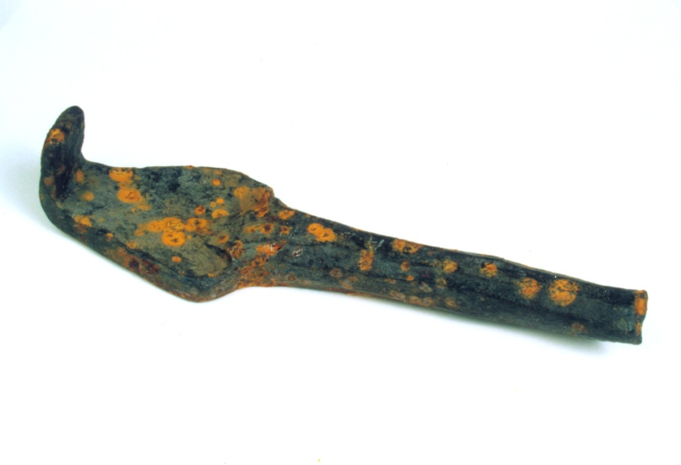
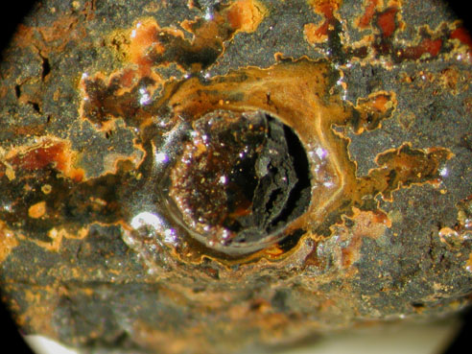
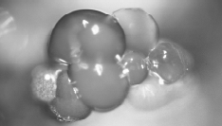
Aktivní chloridová koroze – tzv. „pocení/slzení (sweating/weeping) kovu“
Chloridové soli na povrchu ve formě žluto-hnědých kapiček, po vyschnutí - puchýře
Notes:
Ukázka tzv. aktivní chloridové koroze vlivem kontaminace chloridovými solemi: žlutý roztok obsahující železnaté, železité a chloridové ionty. Pro RV nad 55 % - kapalina, při poklesu RH – vznikají puchýře- Může nastat u zasolených artefaktů vlivem zvýšené vlhkosti, kontaminací vlivem znečištění apod.

Slide 39
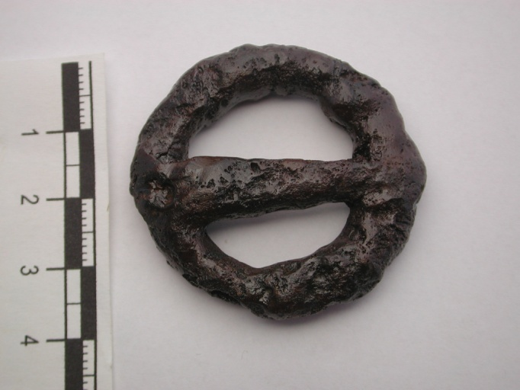



Čištění povrchu
Notes:
Odstraněny byly pouze vnější krusty (přikorodované fragmenty hlíny, kamínků apod.), částečně i rez, proces čištění je zastaven na vrstvě černého magnetitu – spodní korozní vrstva pod vnější rzí.

Slide 40

Konzervace železa
Průzkum
  dochovalo se kovové jádro? Pomáhá reakce na magnet,
  rentgenologický průzkum
  stanovit rozsah odstranění korozních vrstev
  (kde je původní povrch předmětu?) – odstranění
  korozních produktů nebo zachování korozních produktů?
  Určit dochované zbytky jiných kovů, ale i otisků mineralizovaných
  organických materiálů ! org. látek, nátěrů apod.?
Metody čištění
  mechanicky (broušení, otryskávání)
  fyzikálně - laser
  chemicky (odrezovací lázeň na bázi kys. fosforečné) –
  na železo se již příliš nepoužívá
  Elektrolyticky (elektrolytická redukce oxidů železa)
Stabilizace
  nepřímá (kontrola RV, T, silikagel, vypařovací inhibitory, odstranění O₂ )
  Tanátování (přeměňování rzi v černé tanáty železa)
  Desalinace korozních vrstev (tj. odsolení – v praxi většinou vymývání vodou rozpustných chloridových solí)
Povrchová úprava
  Ochranná bariéra lakem, voskem (např. akrylátový lak Paraloid B72, přírodní včelí vosk, mikrokrystalický vosk Revax
Detail povrchu čepele s fragmenty textilu

Slide 41




Mechanické čištění
Mikrootrýskávací zařízení – Středočeské muzeum v Roztokách u Prahy

Slide 42





Taniny v konzervaci kovů
Tanátování - stabilizace rzi archeologických a historických železných předmětů
Barokní kříž, Muzeum Českého Krasu,
dle A. Havlínové
Notes:
Taniny – třísloviny:
organické látky rostlinného původu
polyfenolické látky
hydrolyzovatelné taniny (gallotaniny a ellagotaniny)
kondenzované taniny (flavonoidy)

Slide 43
Otázky
Jmenujte základní druhy slitin železa s uhlíkem.
Co je to svářkové železo?
Jaké jsou rozdíly v mechanických vlastnostech oceli a litiny?
Jak se projevuje tzv. aktivní koroze železa?
Jmenujte základní fáze konzervování železných předmětů.
Co je to tanátování?

Slide 44
Měď - cuprum Cu
Bod tání 1083 °C, měr. hmot. 8,94 g/cm³, barva červená
Vysoká tvárnost, houževnatost, výborné tepelné a elektrické vlastnosti, velmi dobrá odolnost proti korozi, nemagnetická
zdobení - rytí, cizelování, zlacení, postříbření, inleje, email, patinování
Druhy slitin Cu:
  Vysokomeďnaté slitiny (více než 96 % Cu), vlastnosti podobné čisté mědi
    Historické materiály: arsenová měď – asi 2 % As (max. 7 %), zlepšení tvrdosti.
  Bronzy (slitiny Cu a dalších prvků – nejčastěji Sn)
  Mosazi (slitiny Cu a Zn)

Slide 45


Měď - historie
Doba bronzová (3300 – 1000 př. N. l.)
  Naše území (2100 – 700 př. n. l.):
    Únětická kultura
    Mohylová kultura
    Kultura popelnicových polí
British Museum, Bronze Age, 1000-800 BC
From Cairn Morvah, Morvah, Cornwall, England

Slide 46
Bronzy
Bronzy:
    k tváření 8 - 10 % Sn - červeno-žlutý, dobře zpracovatelný za studena; kovací teploty 800 °C
    K odlévání 10 -14% Sn (max. 10 – 20 % Sn)- žlutý, pevný a křehký, těžko zprac. za studena
    20 až 25 % Sn - šedá zvonovina
    30 % - bílá zrcadlovina
    Červené bronzy Cu-Sn-Zn (Pb)
      umělecký bronz na lití soch,
      (5-6% Sn, 6-6%Zn,5%Pb)
      dělovina (10 % Sn, 2 % Zn)

Slide 47

Mosazi
Mosazi k tváření cca 70 %Cu, kovací teploty 800 – 600°C
    10 - 15 % Zn - červený tombak (bižuterie), hudební nástroje (70 % Cu)
    28 až 36 % Zn - zlatá mosaz (šperky, ozdobné předměty)
Mosazi k odlévání 58 – 63 % Cu (1-2 % Pb)
Speciální mosazi:
  Niklové mosazi (odolnost proti korozi, leštitelnost) – alpaka (pakfong, nepravé stříbro) 21 % Zn, 14 % Ni
Tvrdé pájky
  Mosazné 42-54 % Cu, T tání= 840-880°C
  Stříbrné (Cu-Zn-Ag), T = 720°C
  Niklové (Cu-Zn-Ni), T = 900°C

Slide 48



Měděné nádobí, Velká kuchyně, SZ Hluboká n. Vltavou, NPÚ
Mosazná žardiniéra, SZ Hluboká n. Vltavou, NPÚ
Fridrich Vilém I (Great Elector), vlevo bronzový odlitek stav z r. cca 1900 – uprostřed galvanoplastika 1904 – vpravo bronzový odlitek , stav z r. 2004 , foto Haber and Brander, Čištění kovů, TMB, 2016
Notes:
Měděné nádobí – rovnoměrně se ohřívá dno i stěny nádob, vaření je rychlé a úsporné
Fridrich Vilém I. – pruský král
Žardiniéra – nádoba na květiny

Slide 49



Mosazi
Mince, 2 st. L. n. L. British Museum
struktura cínového bronzu
14 % Sn
Astrologické mosazné hodiny, British Museum, 1712
Alpaka, bílá mosaz
Cu-Zn-Ni – bývá postříbřená!

Slide 50



Bronzy
Socha Odvahy, markraběte Jošta,
r. 2015, Brno, autor Jaroslav Róna
Notes:
Ukázka barvy bronzu – červený lesklý povrch při instalaci sochy+ patinovaný černý povrch bronzu sulfidy.

Slide 51




Koroze
Notes:
Koroze slitin mědi může mít různých rozsah – slitiny mědi jsou poměrně odolné vůči korozi, např. mosaz ve vnitřmím prostředí si může ponechávat dlouho lesklý kovový vzhled (svícny), u měděného nádobí (viz obr.) se zase vytváří stabilní vrstva oxidu mědi – kupritu, která může být ale narušena lokální korozí kontaktem lidského potu – viz obr. detail povrchu; bronzová socha v exteriéru se časem pokrývá zeleno-modrou patinou

Slide 52


Koroze mědi
Ušlechtilá / neušlechtilá patina /nemoc bronzu
Notes:
Klíčovým průzkumem je posouzení stabilní (ušlechtilé) či nestabilní (divoké, neušlechtilé patiny). Stabilní – dobře zakotvené korozní vrstvy do podkladu, neodpadávají (vlevo); nestabilní – zpráškovatěné, objemné, odpadávají.
Divoká patina může být způsoben též vlivem zasolení korozních vrstev chloridy – označuje se též jako nemoc bronzu (jedná se v zásadě o kombinaci půdní a atmosférické koroze, nastává většinou u archeologických nálezů, které jsou odkryty na okolní atmosféru.

Slide 53

Koroze mědi
Ušlechtilá patina
Josef, J., Čištění kovů, 2016: Příklad tzv. ušlechtilé patiny na bronzové brýlovité sponě archeologického původu. Západočeské muzeum v Plzni

Slide 54


Metody konzervace Cu
Průzkum
  Průzkum chemického složení, technologie zpracování (např .zbytky pokovení);
    Pozor! Cu je toxická pro živé organismy - větší pravděpodobnost uchování fragmentů organ. látek v korozních vrstvách a okolí předmětu např. vláken, otisků kůže! – viz otisky lidské kůže v prstýnku
  zachování nebo odstranění patiny ?
Bronzové sekyrky, ušlechtilá patina, Středočeské muzeum v Roztokách u Prahy,
Únětické bronzové prsteny - dochované otisky prstů

Slide 55
Čištění
Mechanické čištění
  Očištění povrchu včetně zachování patiny:
    Srážená křída, mletá pemza
    Ultrazvuk, jemné otryskávání (balotina, mleté ořechové skořápky, plastová drť)
    laser
  Vodní parsek (objekty v exteriéru, odstranění korozních produktů)
Chemické čištění
  Odstranění patiny (ponor, lokálně – tampony, pastami)
    Komplexon 3 tzv. Chelaton III (5 – 10%) – sodná sůl kyseliny ethylendiamintetraoctové (EDTA), pomalu rozpouští korozní vrstvy - musí se reakce ale kontrolovat!
    Oplach ve vyměňované destilované vodě (následně etylalkohol)
Sušení: 80 – 90 °C, 4 – 5 hod.; horký vzduch; infralampy, - u slitin mědi pozor na vytváření okují za vyšších teplot!

Slide 56

Čištění
The Lamp with Erotes from Vani, 250 – 100 BC, Turecko, https://www.youtube.com/watch?v=WSLad3lN6Jc
Notes:
Podívejte se na video o čištění bronzové lampy.

Slide 57


Zlacení bronzu
Josef, J., Čištění kovů, 2016 : Zlacený bronzový lustr. Zlacení u takového typu lustru bylo v době jeho výroby celkem běžné. Na povrchu před konzervací jsou patrné, vedle běžných nečistot, oxidační produkty podkladového kovu. Během čištění je nutné rozlišovat povrchy zlacené na lesk a mat, aby nedošlo k nežádoucímu vyleštění matových ploch. NPÚ. Foto: T. Joudová

Slide 58


Stabilizace korozních produktů
nepřímá (kontrola RV, T, silikagel, vypařovací inhibitory, odstranění O₂
Inhibitor benzotriazol - BTA (3 % v etylalkoholu, 1 -3 dny) - pozor karcinogenní, toxická látka !
Vyluhování v destilované vodě (ultrazvuk) – málo efektivní
elektrolyticky - stabilizace nemoci bronzu (5 % seskviuhličitan sodný Na₃H(CO₃)₂₋ /NaHCO3 . Na2CO3/; E_{K} = - 0,1 V) – dochází k redukci chloridů mědi na oxid mědný nebo měď
CuCl + e- Cu + Cl-

Slide 59
Povrchová úprava
Konzervační prostředky
  Laky + BTA (Paraloid B72, B44, Veropal KP 709);
  Incralac (vč. BTA)
  Mikrokrystalické vosky (Revax, KRNB)
  Včelí vosk
  Silikonové oleje (Lukoil) – pohyblivé části

Slide 60


Povrchová úprava
Jan Žižka – Vítkov, restaurováno Houska/Douda, 2011
Notes:
Povrchová úprava – včelí vosk.
http://www.houska.cz/page.php?id=323&pid=323

Slide 61
Otázky
Jmenujte základní slitiny mědi.
Co je to alpaka?
Rozlište ušlechtilou a divokou patinu slitin mědi.
Popište poškození zv. nemoc bronzu.
Jaké znáte metody čištění předmětů z mědi?
Jaké inhibitory mědi znáte?

Slide 62

Zlato – aurum Au
Velmi tvárný žlutý kov, vynikající chemická odolnost na vzduchu i v chemikáliích, teplota tání 1063°C
Většinou se používá jako slitina s Ag, Ag, Cu, Ni, Pt, Pd
Čistota (ryzost) – např. 585/1000 tj. 58,5 % ryzího zlata; karáty (1 karát – 41,66/1000 tj. 0,04166 g Au/ 1 g slitiny)
  Ryzí zlato – 24 karátů
  Běžně pro šperky 585/1000 (14 karátů), slitina Au-Ag-Cu; šperky na zakázku 18 kt. (cca 75 % Au), dentální lékařství, elektrické kontakty (22 kt.cca 90 % Au)
  Legováním se mění barva slitiny:
    Ternární diagram slitiny Au-Ag-Cu
    Bílé zlato Au-Ni-Cu nebo Au-Ni-Pd (levnější náhrada platiny)
Technicky zdobení
  Tepání, rytí, cizelování (gravírování), matování, patinování, email, vsazování drahých kamenů a organolytů
Notes:
Karát ryzostní - Jednotka ryzosti zlatých klenotnických slitin (označení Kt). Výpočet ryzosti zlata vychází z definice, že ryzí zlato o obsahu 1000 g/kg má ryzost 24 Kt. Nejběžnější dnes vyráběné klenotnické slitiny mají ryzost 14 Kt (585 g Au/kg) a 18 Kt (750 g Au/kg).
Karát hmotností – (označní Ct, ct, CT) je míra hmotnosti používaná pro drahé kameny. Jeden karát se rovná 1/5 gramu (200 mg tj. 0,2 g). Výhoda metrického karátu je v tom, že lze drahé kameny vážit i gramovými závažími; 1 ct = 0,2 g 1 g = 5 ct

Slide 63



Zlato - historie
Část zlaté náušnice, doba římská,
2. stol. BC, The British Museum
The Blessington lunula, 2400 – 2000 BC – doba bronzová, Irsko – Blessington, Tha British Museum
Zlatý gombík, 9. stol., Velká Morava, Mikulčice
Notes:
Zlato, které je součástí křemenných nebo rudných žil či se nachází v náplavech, vyniká krásnou žlutou barvou a trvalým leskem a lze ho přetvářet tepáním za studena. Velmi brzy proto upoutávalo pozornost nejstarších zlatotepců ke zhotovování různých dekorativních tvarů.
Lunula – náhrdelník ve tvaru měsíce typický pr dobu bronzovou.
Gombík – bývají stříbrné, bronzové zlacené nebo celozlaté zdobené granulací
Granulace je půvabná a zdánlivě jednoduchá technika spočívající v nanesení jemných zlatých či stříbrných kuliček na povrch šperku. Má ale hned několik háčků. Jak kuličky vyrobit doopravdy kulaté a stejně velké? Jak je nanést v přesných ornamentech na povrch a připájet je? Techniku granulace, známou již z velkomoravských šperků a během času zapomenutou, rekonstruoval až roku 1932 německý zlatník Wilm. Tajemství spočívá v uchycení kuliček k celku bez použití pájky. Zde je recept: nasekaný materiál, třeba kousky zlatého drátu, se smíchá v tyglíku s rozemletým dřevěným uhlím; v žáru se pak jednotlivé kousky staví do dokonalých kuliček, které se pak přeséváním třídí na skupiny shodných rozměrů. Na povrch zdobeného předmětu se kuličky nanesou pomocí roztoku lepivé pryskyřice v přesně promyšlených obrazcích – víceřadých páscích, trojúhelnících, kosočtvercích srovnaných nasypáním do formiček. A jak se kuličky připájejí k povrchu? Klasické pájení nelze použít – jemné kuličky by se v pájce utopily. Místo toho se využívá poznatku, že kuličky utavené v uhlí mají na povrchu snáze tavitelnou vrstvičku a v žáru se na povrch šperku uchytí i bez pomoci pájky. Šperky zdobené granulací, udivující jemností a přesností rozmístění dekoru, známe zejména z období Velké Moravy. (www.svatymaur.cz)
https://mck.technicalmuseum.cz/smalt/experiment/cloisonne.html

Slide 64


Značení – české současné puncovní značky dle Puncovního úřadu
Součástí značení je též identifikační značka výrobní nebo odpovědnostní (obchodník) – pomáhají najít autora nebo původ výrobku.
Hlava čejky – 14kt. Zlato, platná značka do r. 1993
Notes:
Zlato – orel, kohout, labuť
Stříbro – kamzík, zajíc,
Platina – královská koruna
Kromě současných českých značek (viz obrázek nahoře) jsou platné všechny puncovní značky, které platily v historii na území Československa a nevyjadřovaly nižší ryzost, než jsou nejnižší ryzosti pro jednotlivé drahé kovy uvedené puncovním zákonem (§3, odst. 2). Tedy značky rakousko-uherské, československé, protektorátní i značky Slovenského štátu. Příkladem je puncovní značka zvaná čejka, používaná do r. 1993 pro ryzost 585/1000, jejíž nákres uvidíte po kliknutí zde. Neplatí ovšem puncy, které byly v době 2. světové války zavedeny na československém území, obsazeném cizími státy (značky rakouské, polské a maďarské). Ostatní platné historické značky jsou publikovány v brožuře ing. Bouši "Seznam puncovních značek platných na území České republiky", poprvé vydané v r. 2008, doplněná reedice 2009. Ta je k dispozici na každém pracovišti PÚ.
Na našem území také platí značky Úmluvy o kontrole a označování předmětů z drahých kovů (tzv. Vídeňské konvence), k níž ČR přistoupila 2. listopadu 1994, viz http://www.hallmarkingconvention.org/. Vyobrazení českých konvenčních značek najdete zde, ostatní členské státy Konvence mají svoje konvenční značky obdobné. http://www.puncovniurad.cz/cz/znacky.aspx

Slide 65
Povrchové zlacení
Plátkové zlacení
Žárové zlacení (amalgám Au)
Galvanické zlacení
Práškovým zlatem
  Náhražky – tzv. dublé (mosaz svárově plátovaná Au),

Slide 66


Zlacení - žárové
Notes:
Vrstva žárového zlacení bývá silnější ale poréznější – galvanické vrstvy jsou velmi tenké.

Slide 67
Koroze zlata
Stabilní kov za všech běžných podmínek (rozpouští se v kyanidech, lučavce královské a rtuti)
Ve slitinách s nižší ryzostí Au klesá jeho korozní odolnost (koroze zejména Ag, Cu)
Ztráta lesku, tmavnutí – reakcí se sírou (hlavně slitiny Au-Ag)
Notes:
Lučavka královská (latinsky aqua regia neboli královská voda, také acidum chloronitrosum) je dýmavá žlutohnědá kapalina používaná pro rozpouštění obtížně rozpustných prvků, vzácných (královských) kovů. Jde o směs koncentrované kyseliny dusičné (HNO₃) a kyseliny chlorovodíkové (HCl) v objemovém poměru 1:3.

Slide 68
Průzkum
Materiál – složení slitiny, puncovní značky, pokovení, pájky, minerály, organické materiály:
  Zkouška ryzosti na buližníku, XRF
  Určení minerálů – barva, zkouška tvrdosti (Mohsova stupnice tvrdosti minerálů) – např. ametyst, topas, diamand
  Organické materiály(tzv. organolyty: perla, korál/jantar,…)
  Syntetické materiály (imitace drahých kamenů)
  Kameny lepené z několika minerálů (dublety, triplety – např. křišťál-lepidlo-smaragd)
Rozsah poškození, předešlé zásahy
Notes:
Prubířská zkouška – na buližníku, zkušebním, kameni se udělá otěr zkoušenou slitinou a vedle otěry pomocí zkušebních jehel známé ryzosti. Působením kyselin se sleduje rychlost rozpuštění otěru – nižší ryzost se rozpouští rychleji.

Slide 69
Konzervace;
Přeleštění hadříkem, popř. zlatnickou utěrkou
Odmaštění – ethanol, benzin, aceton …
  Nelze použít u zdobení organickými materiály (např. jantar, želvovina, slonovina), studenými emaily, celuloidem, některých imitací drahých kamenů, smaragdů…
  U zdobení emaily a kameny s prasklinami nepoužívat ultrazvuk !
Odstranění korozních produktů
  U slitin s nízkou ryzostí Au: 10 - 20 % kys. citronové, octové, Chelaton III (většina org. materiálů a některé minerály jsou citlivé na kyseliny)
  Oplach destilovanou vodou, vysušení 60 – 80 °C, 3 – 4 hod. (pozor na minerály!)
Leštění, konzervace
  Slitiny zlata nízké ryzosti – obdobně jako Cu (např. Paraloid B72, BTA v ethanolu)

Slide 70
Stříbro - argentum Ag
Bod tání 960°C, měr. hmot. 10,5 g/cm³, barva bílá
Velmi tvárné, vynikající elektrická vodivost, pevnost a tvrdost čistého Ag nízká (ve slitinách se zlepšuje)
Na vzduchu neoxiduje, po čase reaguje se sirnými sloučeninami – Ag₂S
Slitiny:
  Ag – Cu:
    ryzost stříbra (obsah stříbra ve slitině Ag + Cu), dříve – 1 lot = 62,5/1000:
    č.1 - 959/1000 (britská norma „Britannia“tj. 95,8 % Ag, r. 1697 - 1720)
    č.2 - 925/1000 (Šterlinková norma - „Sterling Silver“ tj. 92,5 % Ag, od r. 1720)
    č.3 - 900/1000
  Stříbrné pájky: Ag-Cu-Zn (Ni, Sn)
    Pevné, houževnaté spoje, s dobrou el. vodivostí; pájení slitin Cu, Ni, ocelí
  Náhražka – alpaka (pakfong, nové stříbro): Cu-Zn-Ni (obecně - bílé mosazi; v zahraničí - German Silver, argentan, Nickle-Silver …), bývá postříbřená

Slide 71

Postříbření
postříbření
  základový kov:
    měď a její slitiny
    železo
    pod galvanické pokovení - kov Britannia (Britannia Metal) - slitina Sn + Cu + Sb označ. EPBM ;slitina Ag + Ni - označ. EPNS
    alpaka
  metody postříbření
    plátování
    Sheffield Plate (r. 1743 - 1830)
    Elektrochemicky (bezproudově v pokovovacích lázních)
    galvanicky (od pol. 19. stol.)
techniky zdobení -
  Rytí (gilošování – strojové rytí), cizelování, gravírování – rytí ozdob, matování, patinování, zlacení, niello, email
Notes:
V oblasti stříbrnictví je známá též specifická technologie sheffieldského plátování (Sheffield plate), která spočívá v pokrytí mědi tenkou vrstvou sterlingového stříbra, z jedné nebo z obou jejích stran. Takto připravený sandwich byl následně skován a zahřát, přičemž na základě vzájemné difúze jednotlivých kovových prvků vznikla na jejich rozhraní nízkotavitelná slitina (eutektická slitina Ag-Cu s teplotou tavení 779°C), vytvářející vzájemnou vazbu mezi danými kovy. Po zchladnutí byl tento polotovar válcováním upraven do požadované tloušťky a zpracován obdobně jako předměty z ryzího stříbra. Hrany takto připraveného materiálu mohly být ještě postříbřeny nebo cínovány tak, aby byly zakryty stopy mědi. Sheffieldské plátování bylo zavedeno T. Boulsoverem v r. 1743 v Anglii, kde byla tato technologie průmyslově rozšířena až do r. 1830 [Selwyn, L, 2004 s. 134; History of technology, Vol. V, 1958, s. 633]. Posléze byla nahrazena cenově dostupnější technologií galvanického pokovování.
Obdobně byla v 19. století rozšířena i náhražka zlata tzv. dublé, která byla zhotovena z materiálu tvořeného silnějším tombakovým plechem a tenkou vrstvou zlata.
Následují další způsoby aplikace pokovování na principu elektrochemických dějů, při kterých je pokovovaný předmět ponořen do roztoku solí kovu. Pokovovací lázeň se chemicky rozloží a dochází k přenosu kationtů jednoho kovu na povrch kovu druhého. K tomuto rozkladu dochází buď bez účinku vnějšího zdroje proudu anebo pomocí elektrické energie procházející mezi dvěma vodivě spojenými elektrodami (katodou – pokovovaným předmětem a rozpustnou kovovou anodou), kdy hovoříme o elektrolytickém (galvanickém) pokovování.

Slide 72

Stříbro v muzejních sbírkách
Vázy, svícny, stolní soupravy, zapalovače, pudřenky, šperky, atd.
Liturgické předměty
Výrobky jsou označovány výrobními značkami a číslem ryzosti
Scheffieldské stříbro, Encyklopedie starožitností, 1995

Slide 73

Alpaka
Cu-Ni-Zn

Slide 74

Koroze stříbra
Černání stříbra vlivem sirovodíku- Ag₂S
Kontaminace povrchu chloridy – AgCl
Vysoká relativní vlhkost, slitiny Ag-Cu
  – zelené korozní produkty
Archeologické nálezy – interkrystalická koroze,
  zkřehnutí Ag (segregace mědi na hranicích zrn,
  které přednostně korodují)
Koroze na povrchu stříbrného kalichu vlivem kontaktu s lidským potem, dle D. Perlík

Slide 75


Koroze – černání stříbra
Stříbrný pohár, r. 1607, Moravská galerie
Zlacené stříbro, 16. stol., MG

Slide 76
Průzkum
Složení materiálu – puncovní značky, zkouška ryzosti, určení chemického složení XRF
Určení technicky postříbření, zlacení; typy uzávěrů, spojů – pozor na ocelové pružinky!
Zdobící a výrobní techniky – niello, filligrán, drahé kameny, organické materiály, apod. – dutiny, spoje.
Rozsah poškození, předešlé zásahy, historie použití předmětu (stopy čištění – oleje, vosky, čistící pasty apod.)

Slide 77

Čištění stříbra
Odstranění mastnoty, mechanických nečistot
  Destilovaná voda s neionogenním tenzidem
  Organická rozpouštědla (ethylalkohol, aceton, benzin, ….)
  Vysušení
Mechanické odstraňování korozních produktů
  Srážená křída (srážený CaCO₃) s čpavkovou vodou (pomocí štětinových kartáčků)
  Omytí destilovanou vodou (ultrazvuk)
  Vysušení 90°C
Chemické čištění (výjimečně)
  10% kys. citronová
  5 – 10% Chelaton III (odstranění korozních produktů mědi)
Elektrochemické
  Galvanický kontakt Ag s neušlechtilým kovem (Al, Zn), 20% NaCO3
    Al + 3Ag⁺ Al³⁺ + 3Ag

Slide 78



Předmět po čištění
Kalich, Moravská galerie
Brož, Židovské muzeum v Praze

Slide 79
Povrchová úprava
Pasivace
  15-20% dusitan sodný (ponor cca 30 min.)
  Opakovaný oplach dest. vodou
Konzervace
  Lakem Paraloid B72, Veropal KP 709
  Bělený včelí vosk (pohyblivé části – řetízky)
  https://www.youtube.com/watch?v=_W53dgFZVig (odkaz – výroba sousoší sv. Vojtěcha do katedrály sv. Víta, 2018)

Slide 80
Rizikové faktory pro Ag
materiály obsahující sloučeniny síry (např. vlna, plsť, guma vulkanizovaná sírou – latex rukavice)
chloridy
lidský pot

Slide 81
Otázky
Jmenujte základní vlastnosti zlata a stříbra. Jakým způsobem se mění tyto vlastnosti ve slitinách?
Kolik % mědi obsahuje binární slitina zlata o ryzosti 18 Kt. (750/1000)?
Jaké postupy zlacení znáte?
Jaké postupy čištění stříbra od černé sulfidové vrstvy znáte?
Jmenujte hlavní korozní rizika pro stříbro.

Slide 82

Cín – Stannum, Sn
Měkký bílý kov, teplota tání 232 °C, vysoká teplota varu 2600 °C, dobrá korozní odolnost, nízká toxicita, tvárný kov; v přírodě se vykytuje v rudách – cínovec, kasiterit SnO₂
Sn patří k nejstarším známým kovům: výroba bronzu (doba bronzová), cínování železa (doba železná), ve středověku - nářadí, talíře, konve, církevní předměty
Slitiny Sn – Pb:
  Tvrdé cíny („old pewter“ 80 % Sn + 10-20 % Pb) : výroba cínového nádobí - později ve středověku – předepsané poměry olova pro kuchyňské náčiní 1:10 (cínové výrobky byly označovány značkami)
  Výroba varhanních píšťal (80 % Sn)
  Liteřina Pb-Sn-Sb (odlévání tiskařských liter)
  Moderní slitiny Sn-Sb (Sn-Cu-Bi); „modern pewter“
Pigment, žlutý: mozaikové zlato SnS₂
(musivní zlato)
Cínovaná měděná spona opasku, doba železná,
British Museum
Notes:
Cín je znám již 3000 – 3500 př. n. l., dokladováno je jeho použití v době bronzové (výroba bronzu) i v obě železné (cínování železa), nejstarší cínové doly se nacházely na území Turecka, Španělska, Francie, Německa a Anglie (u nás se těžil cín v oblasti Krušných hor – snad již v 2, tis. Př. n. l., od 12. stol. doklady o těřbě v lokalitě Krupka a Krásno, , posléze otrevření ložisek ve Slavkovském lese (u Chebu).
Mozaikové zlato (angl. Mosaic gold, Powder Bronze; lat. Aurum Mosaicum, ital. Porporina, nem. Musivgold, Judengold) je krystalická (strukturní typ CdI₂) forma sulfidu cíničitého (SnS₂). Tyto krystalky byly díky své zlatavé barvě používané s oblibou jako pigment. Používal se od raného středověku (cca. 9. století) a z 13. století známe nejstarší postup přípravy (v Neapolském kodexu – De Arte Illuminandi). Vedle mozaikářství se také s oblibou používal pojen arabskou gumou k ilustraci knih. Jako jiné pojivo můžeme uvést například vaječný bílek.

Slide 83


Cín - historie
The Sutton Hoo Helmet, železo, cínovaná měď, zdobená rytím, poč. 7. stol., British Museum
Meč Tiberia, zlacená a cínovaná bronzová pochva meče, Římská doba, British Museum
Notes:
The Sutton Hoo – na území východní Anglie, pohřeb lodi z anglosaského období s mnoha cennými artefakty (obřadní helma).

Slide 84



Cín - značky
Cínový talíř ze sbírky Muzea Komenského v Přerově
Václav Timoteus Eisdorf, pražský cínař, pol. 18. stol.
Notes:
Cínové výrobky byly označovány značkami určujícími místo zhotovení, výrobce a jakost materiálu.

Slide 85


Cínování
Amalgámy cínu – reflexní vrstvy na skle –zrcadla (od 16. stol. do poč. 20 stol., počátky již od r. 1300 - Benátčané)
Cínování na železo, měď, litinu (roztíráním zahřátého cínu
na povrchu, ponorem v roztaveném cínu, amalgám cínu, elektrochemicky/elektrolyticky)
Zrcadlo v Čínském salónu, SZ lednice, degradovaná vrstva cínového zrcadla s malbou
Kování dveří, cínované železo, Dietrichsteinská hrobka, Mikulov, 2018
Notes:
Alfa cín – mřížka kubická diamantového typu
Beta cín – tetragonální plošně centrovaná

Slide 86


Koroze
Vybrané sloučeniny:
Oxid cínatý SnO (romarchit) – černý
Oxid cíničitý SnO2 (kassiterit) – bílý
Sulfid cínatý SnS (herzenbergit) – černý
Cínová konvice, rest. V. Němec
Detail poškození varhanních píšťal, rest. D. Michek, 2018

Slide 87


Cínový mor/
Fázová přeměna ß-Sn α-Sn teoreticky při T = 13,2°C; prakticky je nutné dosáhnou T ˂ 0°C (pod -40°C) …. vředovité práškovité útvary (nejedná se o korozi, ale polymorfní přeměnu)
Detail cínového moru, křtitelnice, foto Eisler
Morfologické znaky degradace cínových varhanních píšťal – způsobené korozními ději (působení vlhkosti, kyselých složek ze dřeva), Chiavari: Deterioration of tin rich organ pipes, 2006
Notes:
Beta Sn je bílý a má vyšší hustotu 7, 31 g/cm3 než šedý alfa Sn s 5,84 g/cm3 z toho důvodu dochází k porušení integrity a rozpadu cínu.
Alfa cín – mřížka kubická diamantového typu
Beta cín – tetragonální plošně centrovaná
Historie: Cínový mor mohl být jednou z příčin zkázy polární expedice Roberta Scotta v letech 1911–12.[zdroj?]Podle některých teorií měl cínový mor podíl i na zkáze Napoleonovy armády v Rusku, kde vojákům upadaly cínové knoflíky z uniforem. Ty pak v mrazu neměly jít zapnout. Kritici této teorie upozorňují, že knoflíky byly z cínových slitin, které mrazu odolávají lépe.

Slide 88



Konzervace
Zachování stabilní patiny:
  oplach v dest. vodě s neionogenním tenzidem, vysušení
Lokální koroze (vrstvy SnO + SnO2) – brusná pasta (cínový prach + mletá pemza + voda)
Odstranění hrubých nečistot, korozních produktů
  3-5% Chelaton III
  Elektrolytická redukce v 5% NaOH , proudová hustota 100 mA/dm2
Pocínované vrstvy na železe (při porušení povlaku vzniká galvanická koroze mezi Fe a Sn) – stabilizace tanátem, fixace lakem
Stabilní patina na cínové nádobě
Koroze železa na cínované nádobě a kování

Slide 89

Povrchová úprava
Patinování
Pasivace (alkalický roztok chromanu draselného)
Včelí vosk (nanášení na zahřáté předměty)
Mešní konvička z 1. pol. 18. stol, restaurátorská zpráva SUPŠ VOŠ Turnov

Slide 90
Olovo - plumbum Pb
Bod tání 327 °C, měr. hmot. 11,34 g/cm³, barva modro-šedá
Těžký, velice měkký kov, vysoká toxicita, pohlcuje RTG záření
slitiny olova s cínem
  25 - 50 % Pb (antika)
  pod 25 % Pb (středověk)
  63 % Sn - měkké pájky (bod tání 183°C)
  Sn + Sb – liteřina (tiskařské litery)
  Sn + Cu + Sb (moderní slitiny cínu), výroba akumulátorů, plášťů kabelů, střeliva
  Ocelový plech potažený Pb-Sn – matový bílý plech, ternový kov (Terne Metal), výroba střešní krytiny

Slide 91



Předměty ze slitiny olova
Olověná bula, r. 1305, premonstrátský klášter Panny Marie v Litomyšli http://www.soupispamatek.com/okres_litomysl/fotografie/litomysl/litomysl_premonstr_klaster.htm
Olověný sarkofág, 2. – 3. st. AD, Metropolitan Museum
Olověná socha, SZ Lednice

Slide 92



Předměty z olova
Socha Neptuna, 17. stol., zlacené olovo, Verslailles
Olověné spoje vitráží (wikipedia)
Suřík-minium, oxid olovnato-olovičitý, pigment, antikorozní povrchová úprava (wikipedia)

Slide 93

Koroze
Koroduje v měkké, destilované vodě (rozpuštěné plyny O₂, CO₂)
vlivem organických kyselin (octová, mravenčí) – aktivní koroze
Olověná kulka z období napoleonských válek

Slide 94
Korozní produkty
Vybrané korozní produkty
  PbO – (lithargit) světlé hnědý
  Pb₃O₄ – minium, suřík – červený
  PbCO_{3.}.PbCO₃.Pb(OH)₂ – bílý, zásaditý uhličitan olovnatý (hydrocerusit, cerusa, olovnatá běloba)
  PbCl₂ – cotunit, bílý
  PbS – galenit, černý, anaerobní koroze

Slide 95
Konzervace olova
Průzkum
  Neutronografie
  Hmotnostní spektrometrie (izotopy olova)
Metody čištění
  Miktotryskání
  Ultrazvuk
  5-10% Chelaton III
  HCl (1:10), 10% octan olovnatý při 60°C – diskutabilní, může naleptávat povrch kovu
  elektrolytická redukce korozních produktů
Stabilizace
  nepřímá (kontrola RV, T, silikagel, odstranění organických látek)
  elektrolytická redukce

Slide 96
Povrchová úprava
Pasivace
  Kyselina sírová (pH 3 – 3,5)
  Dekanoát sodný (CH₃(CH₂)₈COONa
Konzervace
  lakem (např. Paraloid B72)
  voskem (např. včelí vosk)

Slide 97
Otázky
Jmenujte základní vlastnosti a slitiny cínu a olova.
Jaké postupy cínování znáte?
Co je to cínový mor a jak mu lze předcházet?
Jaké jsou základní postupy konzervace předmětů z cínu?
Jaká jsou hlavní rizika poškozování olova?
S jakými olověnými předměty se můžete setkat v muzeích?

